Slide 1
Qt Widgets vs Qt Quick
UI Development & Performance Scenarios
Notes:
Merhaba, ben Ahmet. Bugün Qt Widgets ve Qt Quick'i, yani QML'i, farklı kullanım senaryoları üzerinden karşılaştıracağız. Amacımız tek bir soruya net bir cevap vermek: hangi durumda hangisini seçmeliyiz?

Slide 2
Agenda
01
Shape Complexity
Custom, non-rectangular components
02
Data Load & UI Responsiveness
Large datasets without a frozen UI
03
Animation & 3D Capabilities
CPU painting vs the GPU scene graph
04
Learning Curve & Development Speed
How fast a team gets productive
→
Conclusion
When to use which?
Notes:
Bu karşılaştırmayı dört temel başlık altında ele alacağız. Önce özel şekilli bileşenlerle başlayacağız. Ardından büyük veri yüklenirken arayüzün tepkisine, sonra animasyon ve 3D yeteneklerine, son olarak da öğrenme eğrisi ve geliştirme hızına bakacağız. Her başlıkta aynı işi iki tarafta da yapıp sonucu yan yana göstereceğim. Sonuç bölümünde de hangi senaryoda hangisinin öne çıktığını özetleyeceğiz.

Slide 3
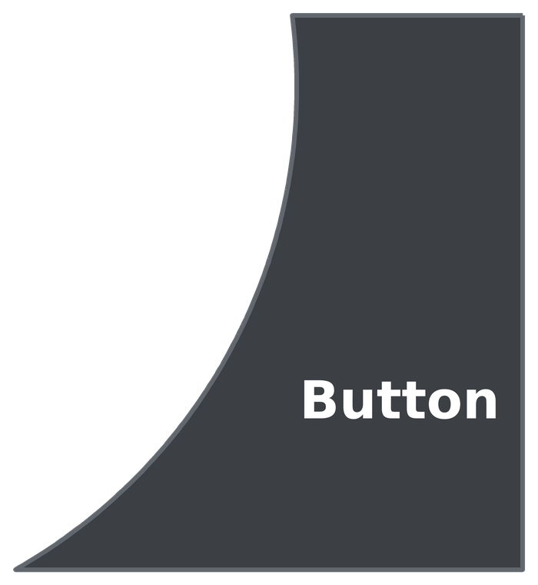
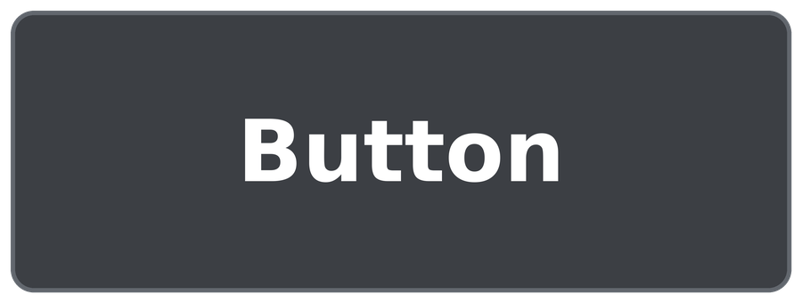
The Button Example
01
Most used control, simple in both
02
What if the shape changes?
→
QPushButton · Button {}
Notes:
Analizimize butonla başlayalım. Buton, hem Widgets'ta hem QML'de en çok kullanılan bileşen, ve iki tarafta da kullanımı çok basit. Peki butonun şeklini değiştirmek istediğimizde ne olacak? [TIKLA] Ekranda gördüğünüz gibi bu buton dikdörtgen değil, bir tarafı eğri. Hem Widgets hem de QML, bu tür standart olmayan şekiller üretmemize olanak sağlıyor. İlk olarak Widgets tarafına bakalım.

Slide 4
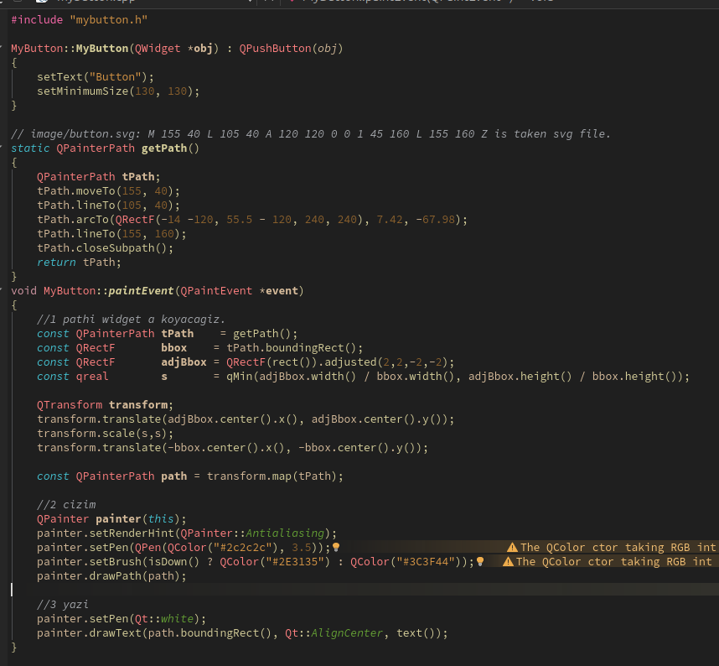
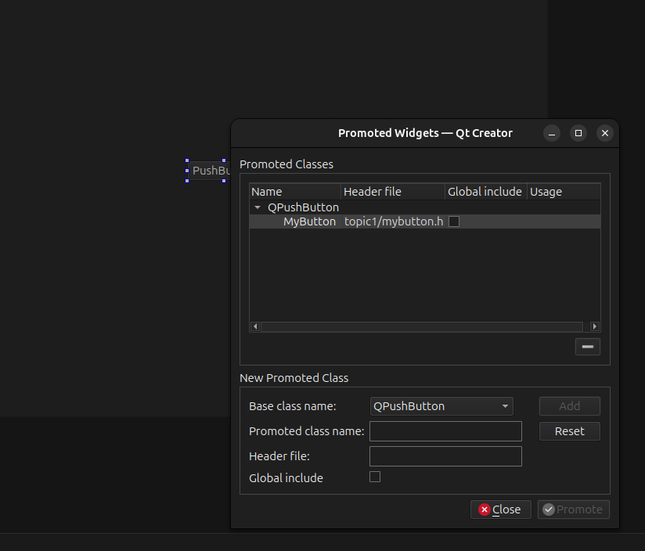
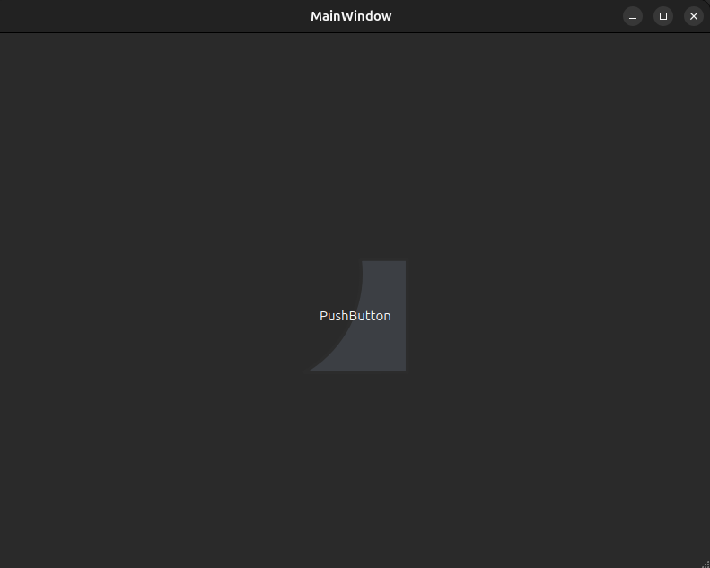
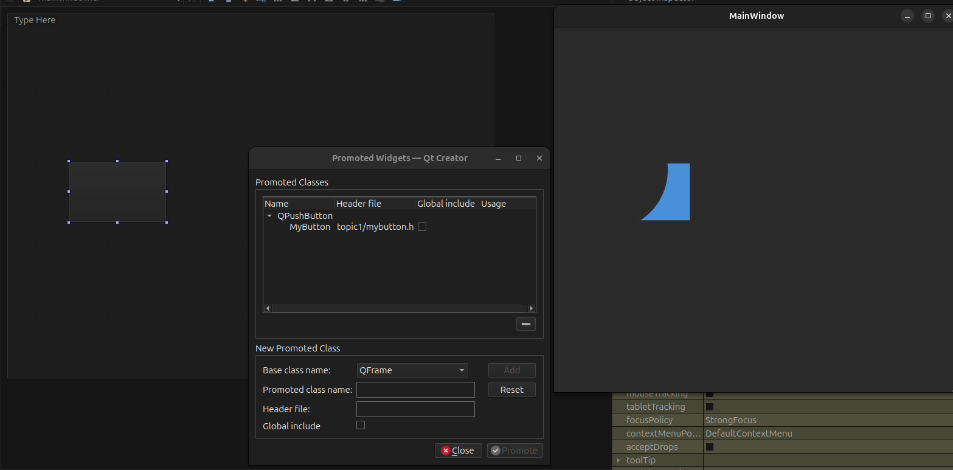
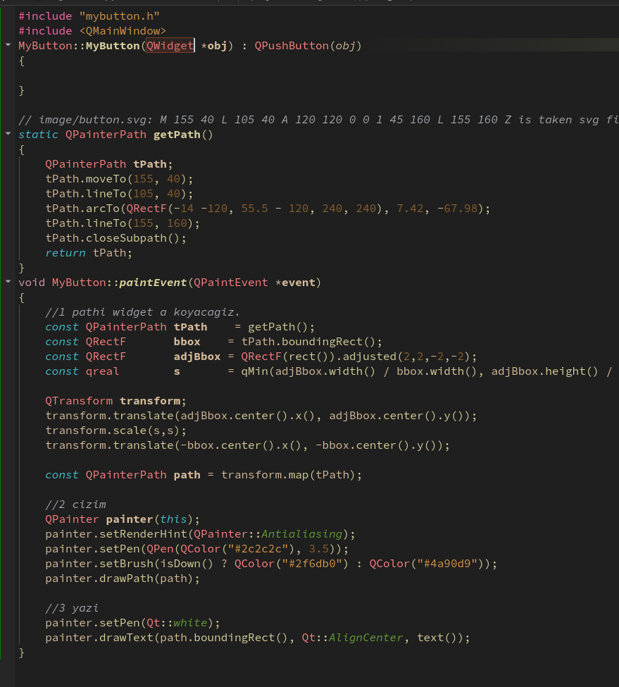
Custom Component (Widgets)
01
Create MyButton from QPushButton
02
Draw the path in paintEvent
03
Add a QPushButton in Designer
04
Right-click → Promote to MyButton
05
Issue: shape visible only at runtime
How do we solve this?
Notes:
[TIKLA] Widgets tarafında ilk karşımıza çıkan yöntem Promote. Bu yöntem için önce QPushButton'dan türeyen bir sınıf oluşturuyoruz. [TIKLA] Bu sınıfın paintEvent metodunda, özel bileşenimizin path'ini adım adım çiziyoruz. [TIKLA] Ardından Designer ekranına geçiyoruz ve forma normal bir QPushButton ekliyoruz. [TIKLA] Butona sağ tıklayıp Promote ile sınıfımıza bağlıyoruz. Artık bu buton bir MyButton. [TIKLA] Fakat Designer ekranında şekli göremiyoruz. Şekil ancak uygulamayı çalıştırdığımızda ortaya çıkıyor. [TIKLA] Peki bu sorunu nasıl çözeriz?

Slide 5
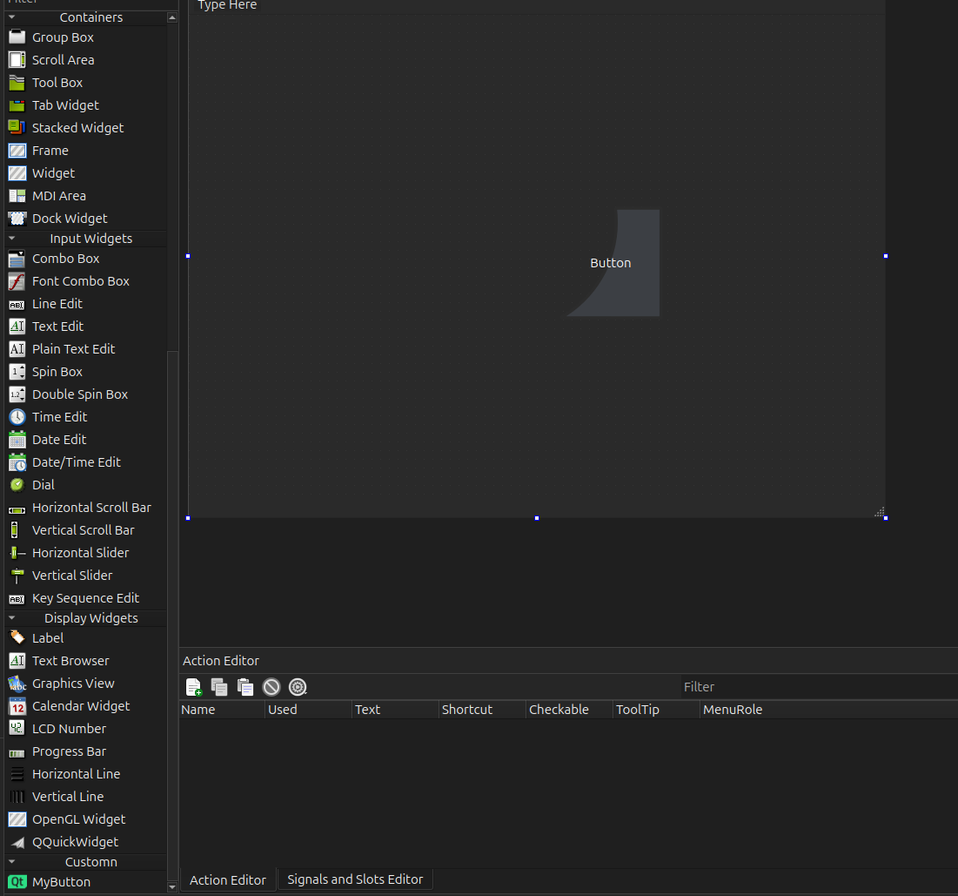
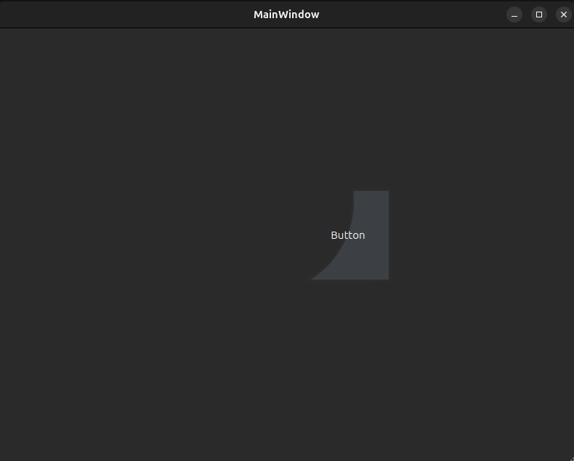
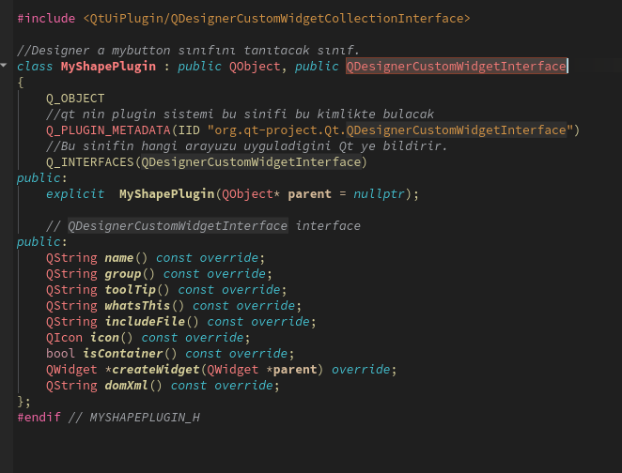
Designer Plugin (Widgets)
01
Plugin as a separate sub-project
02
Implement the Designer interface
03
Build .so, copy, restart Creator
04
MyButton in Widget Box, shape visible
05
Issue: whole rectangle is clickable
Possible, but a lot of effort
Notes:
[TIKLA] Bu sorunu Designer plugin yöntemiyle çözüyoruz. Önce plugin için ayrı bir alt proje oluşturuyoruz. [TIKLA] Bu projede hem QObject'ten hem de QDesignerCustomWidgetInterface'ten türeyen bir sınıf yazıyoruz ve arayüzün sanal metotlarını dolduruyoruz. [TIKLA] Projeyi derlediğimizde bir .so dosyası, yani plugin oluşuyor. Bu dosyayı Qt Creator'ın Designer plugin klasörüne kopyalayıp Creator'ı yeniden başlatıyoruz. [TIKLA] Artık Widget Box'ta MyButton görünüyor. Forma bıraktığımızda, şekli Designer'da da net bir şekilde görebiliyoruz. [TIKLA] Uygulamayı çalıştırıyoruz, buton yerinde. Peki butona tıklarsak ne olur? Şeklin dışında kalan boş köşe de dahil, dikdörtgen alanın tamamı tıklanabilir. Bu da ayrı bir sorun. [TIKLA] Yani Widgets tarafında standart olmayan şekiller üretmek mümkün, ama oldukça zahmetli. Şimdi QML tarafına bakalım.

Slide 6
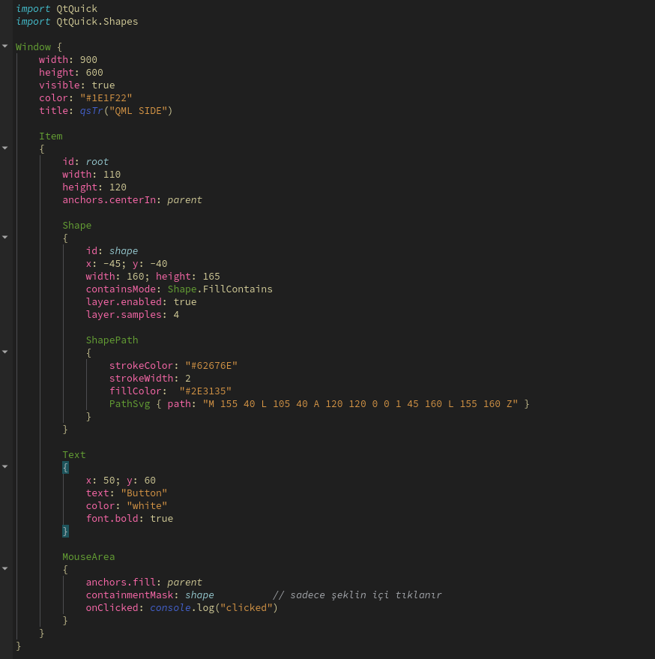
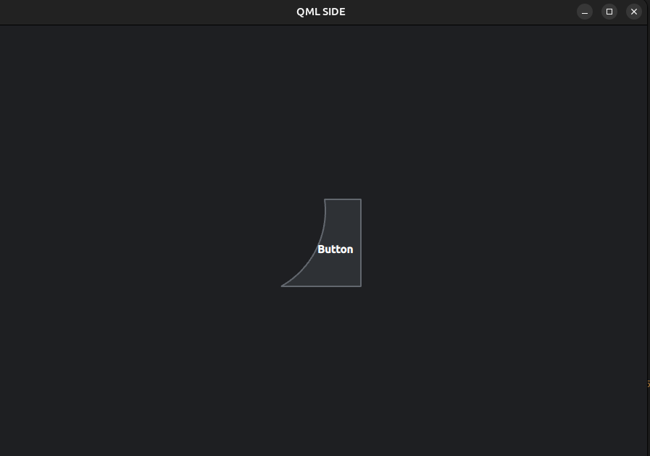
Custom Component (QML)
01
Shape + ShapePath + PathSvg
02
SVG path pasted as is, no math
03
Runs directly, no plugin needed
04
Clickable area: inside the border
Widgets: ~160 lines C++ + plugin
QML: ~50 lines, one file
Notes:
[TIKLA] Şimdi QML tarafına bakalım. QML bize Shape bileşenini veriyor. İçindeki ShapePath ve PathSvg şekli tanımlıyor. [TIKLA] PathSvg'nin path özelliği var ve SVG dosyasındaki path verisini buraya olduğu gibi yapıştırıyoruz. Merkez ya da açı hesabı yok. [TIKLA] Kodu çalıştırdığımızda bileşenimizi net bir şekilde görebiliyoruz. [TIKLA] Tıklama alanı da sorun değil: MouseArea'ya containmentMask verince sadece şeklin içi tıklanıyor. [TIKLA] Yani özel bir bileşen oluşturmak QML tarafında çok daha kolay. Özetle: basit dikdörtgen bir buton iki tarafta da kolay. Ama şekil değiştiğinde Widgets yaklaşık 160 satır C++ ve ayrı bir plugin projesi istiyor. QML'de ise tek dosyada yaklaşık 50 satır yetiyor.

Slide 7
Rendering: CPU vs GPU
Source: doc.qt.io/qt-6/topics-ui.html
Feature | Qt Quick and Qt Quick Controls | Qt Widgets | Explanation
Hardware-accelerated graphics | Yes (GPU-accelerated via Qt Quick Scene Graph). | Partially (widgets render in software. OpenGL widgets possible but isolated). | Only Qt Quick provides built-in full-scene GPU acceleration.
Fluid animations and transitions | Yes (GPU-accelerated animations built-in). | Limited (supported via QPropertyAnimation, but not designed for fluid UI animation). | Qt Quick is designed for animated, modern UIs. Qt Widgets are not.
Graphical effects | Yes (shader-based blur, glow, drop shadow, color effects, and more). | Limited (basic effects via Qt GUI only). | Qt Quick offers rich, GPU-driven visual effects. Qt Widgets offer only simple CPU effects.
Notes:
Qt'nin kendi dokümanında Widgets ve Qt Quick için bir karşılaştırma tablosu var. Bu tablodaki üç satır doğrudan bizim konumuz: donanım hızlandırmalı grafik, akıcı animasyonlar ve grafik efektler. Qt Quick çizimi Scene Graph üzerinden GPU'da yapıyor. Widgets ise yazılımla, yani CPU'da çiziyor. Qt Quick animasyonlu, modern arayüzler için tasarlanmış; Widgets değil. Efektlerde de Qt Quick GPU tabanlı; Widgets sadece basit CPU efektleri sunuyor. Bunu testlerle görelim.

Slide 8
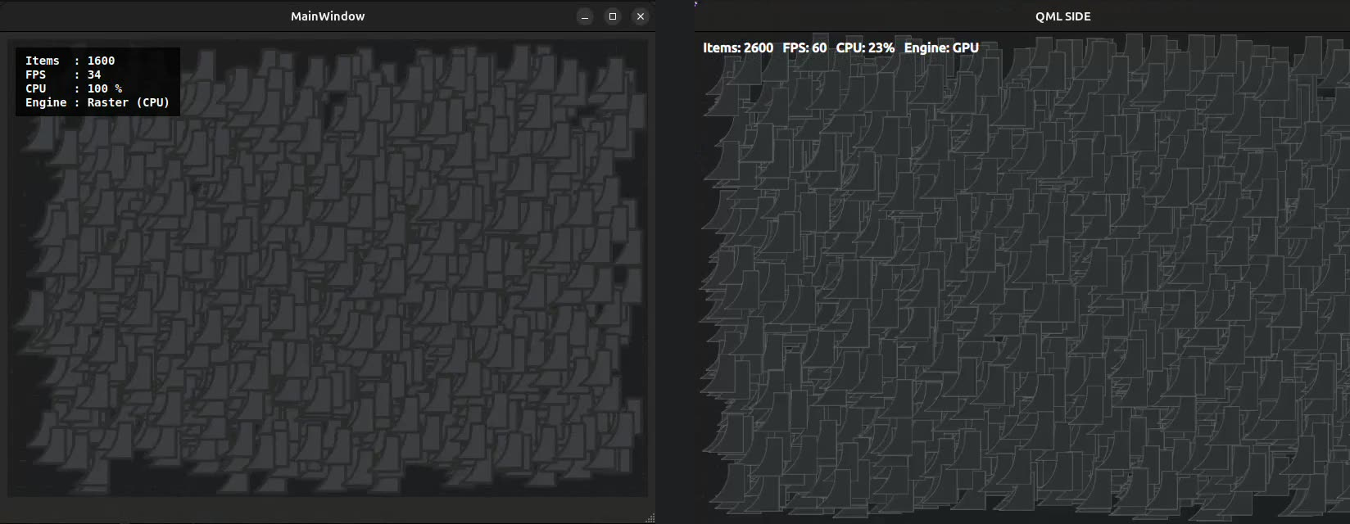
Under Load
Qt Widgets
Qt Quick (QML)
2000 buttons · 28 FPS · CPU 100%
3000 buttons · 60 FPS · CPU 26%
Notes:
Solda Widgets: birinci konudaki MyButton'ı hiç değiştirmeden kullandık. Butonlar sürekli ekleniyor ve hareket ediyor; her karede QPainter hepsini CPU'da yeniden çiziyor. 2000 butonda FPS 28'e düşüyor, CPU yüzde 100. Sağda QML: çizimi Scene Graph yapıyor ve GPU'ya gönderiyor. 3000 butonda bile FPS 60, CPU yüzde 26.

Slide 9
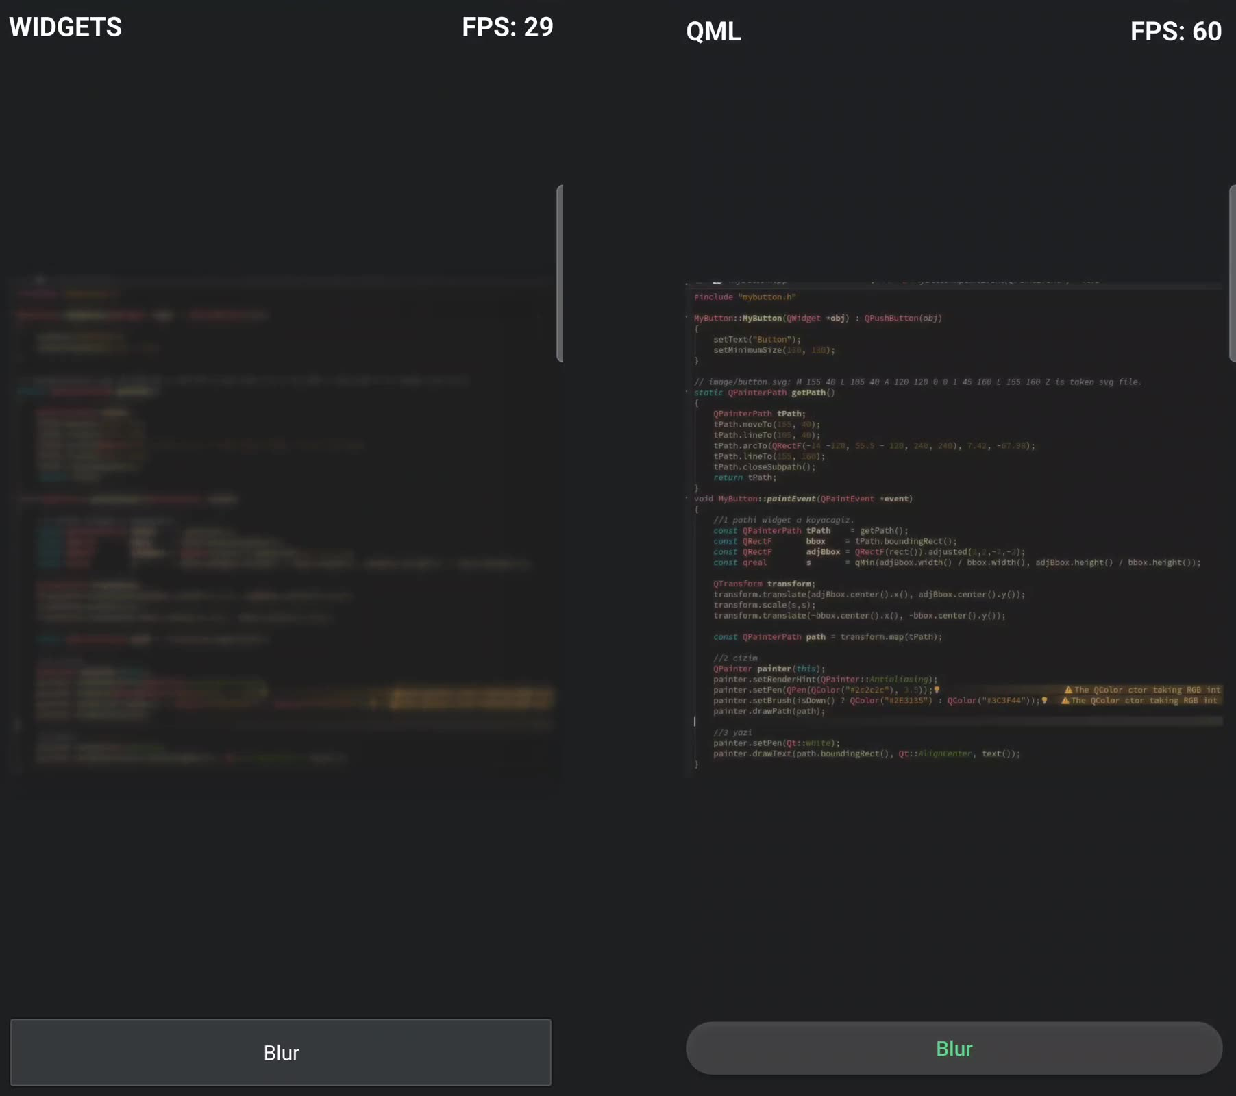
Blur on Android (Phone)
Source: doc.qt.io/qt-6/topics-ui.html
“Qt Quick is designed for animated, modern UIs. Qt Widgets are not.”
Qt Widgets
Qt Quick (QML)
~30 FPS · CPU
60 FPS · GPU
Recorded at 60 Hz (the screen recorder can't capture 120 Hz). At 120 Hz, QML runs at 120 FPS.
Notes:
Son olarak aynı farkı telefonda görelim. Qt'nin dokümanı açıkça söylüyor: Qt Quick animasyonlu, modern arayüzler için tasarlanmış, Widgets değil. İki uygulama da aynı resmi sürekli bulanıklaştırıyor. Widgets bunu CPU'da yapıyor ve 30 FPS civarında kalıyor. QML GPU'da yapıyor ve 60 FPS'te. Not: kayıt için ekranı 60 Hz'e aldık, çünkü ekran kaydedici 120 Hz'i yakalayamıyor. 120 Hz'de QML 120 FPS'te çalışıyor.

Slide 10
Learning Curve
Source: doc.qt.io/qt-6/topics-ui.html
Scenario: a simple tool (e.g. a USART simulator) — input, output, parse data, save to a table. Short deadline.
Qt Widgets
Qt Quick (QML)
• Drag & drop in Designer
• Learn QML (+ JavaScript)
• Tables and text fields ready to use
• Expose C++: Q_PROPERTY, Q_INVOKABLE
• One language: C++
• Signals + type registration: QML_ELEMENT
• Button → function: one connect
• Two languages + the bridge between them
Feature | Qt Quick and Qt Quick Controls | Qt Widgets | Explanation
Primary languages | QML and JavaScript | C++ | Qt Quick is declarative. Qt Widgets is imperative, classic C++.
Rapid UI prototyping | Yes (very fast iteration in QML). | Yes (fast for traditional UIs, escpecially with Qt Widgets Designer). | Qt Quick is particularly well-suited for rapid visual prototyping, while Qt Widgets allow quick assembly of classic desktop interfaces using Qt Widgets Designer.
Short deadline + a working tool → Qt Widgets
Notes:
Şimdi şöyle bir senaryo düşünelim: Ne Widgets'ı ne de QML'i bilen bir geliştirici var. Kısa sürede basit bir araç yapması gerekiyor; örneğin bir USART simülatörü. Bir giriş alanı, bir çıkış alanı, gelen veriyi ayrıştırıp bir tabloya kaydetmek… Widgets'ta bileşenleri Designer'da sürükleyip bırakıyorsunuz, tablo ve metin alanları hazır geliyor. Her şey tek bir dilde, C++'ta yazılıyor; bir butonu bir fonksiyona bağlamak tek bir connect satırı. QML'de ise aynı iş için önce QML dilini öğrenmeniz gerekiyor. Sonra C++ tarafındaki veriyi arayüze açmak için Q_PROPERTY, Q_INVOKABLE, sinyaller ve QML_ELEMENT ile tip kaydı gibi kavramları bilmeniz gerekiyor. Yani iki dil ve aralarındaki köprü. Bu yüzden öğrenme eğrisi Widgets tarafında çok daha kısa. Zaman kısıtı varsa ve hedef görsel bir arayüz değil de çalışan bir araçsa, Widgets doğru tercih.

